Slide 1

ТЕСТИРОВАНИЕ
https://github.com/kontur-csharper/testing

Slide 2
Тесты как спецификация

Slide 3
Доверие тестам
Будет ли тест понятен ревьюеру?
Сможет ли ревьюер быстро убедиться в корректности теста?

Slide 4
Тесты как спецификация
class Superman_should {
[Test]
public void save_kitten_from_tree(){
… superman.Act();
Assert.IsTrue(kitten.IsSaved());
}
[Test]
public void wear_redBlue_suit(){
… }
…
}

Slide 5



Правильная структура теста
Arrange
Act
Assert
System
Under Test
SAMPLES / AAA / ZIP_TESTS.CS
Notes:
Правильная структура теста повышает читаемость.
Много Assert-ов — плохо. Непонятно, что проверяет тест.
Если каждый тест проверяет что-то одно, все множество тестов специфицируют тестируемый модуль.

Slide 6
Имя теста как спецификация
Что должно быть в имени теста?
Conditions: preconditions, input, state
System Under Test: class name, method name
Expected behaviour / Requirement to check
http://java.dzone.com/articles/7-popular-unit-test-naming
Notes:
MethodName
Preconditions (keyword Given)
State (keyword When)
ExpectedBehaviour (keyword Should/Expect/Then)

Slide 7
Имя теста как спецификация
ParserTests.TestParse?
ParserTests.Parse_Fails?
ParserTests.Parse_BigNumbers?
ParserTests.Parse_NumbersGreaterThanMaxInt?
ParserTests.Fail_OnNegativeNumbers?
Notes:
В каждом из названий чего-то не хватает.

Slide 8
Имя теста как спецификация
isAdult_AgeLessThan18_False
ParseInt_should.Fail_OnNonNumber
Stack_should.BeEmpty_AfterCreation
When_MandatoryFieldsAreMissing_Expect_StudentAdmissionToFail
SAMPLES / SPECIFICATIONS / STACK_SPECIFICATION.CS

Slide 9
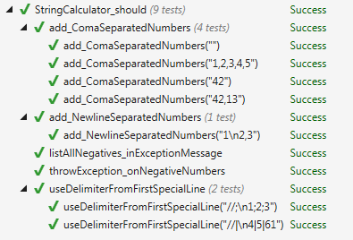
Пример спецификации тестами

Slide 10
Антипаттерны
SAMPLES / ANTIPATTERNS
Local Hero
Loudmouth
Free Ride
Over specification
http://blog.james-carr.org/2006/11/03/tdd-anti-patterns/
Notes:
Local Hero – не будет работать на других машинах
Loudmouth (крикун) – тест не является автоматическим: что-то выводит, но exception не кидает
Free Ride – тестируется все подряд (много act, много assert)
Over specification – создается одна ситуация, но в ней тестируется все (один act, много assert)
Только хорошо написанные тесты могут служитьспецификацией.

Slide 11

пишем тесты легко
ТЕСТ НАПИСАТЬ – КАК ЧАЙ ПОПИТЬ

Slide 12
Борьба с дублированием
SetUp, TearDown
Comparer, Equal, ToString
Собственные Assert-ы

Slide 13
Parametrized tests
Они же Data Driven
SAMPLES / SPECIFICATIONS / DOUBLEPARSE_SHOULD.CS

Slide 14
Ограничение по времени
[Test, Timeout(1000)]
public void Test()
{
…
}

Slide 15
Fluent Assertions
Assert.AreEqual(expected, actual) или Assert.AreEqual(actual, expected)?
Assert — корявая семантика (2+2).Should().Be(4) — лучше Assert.That(2+2, Is.EqualTo(4)) — длиннее.
Неудачная расширяемость: Assert.That(x, new MyConstraint(...))
FluentAssertions – доступна через NuGet

Slide 16
Fluent Assertions
new[] {1,2,3} .ShouldAllBeEquivalentTo(new [] {3,2,1}); без учёта порядка!
new[] {1,2,3} .ShouldAllBeEquivalentTo(new [] {1,2,3}, o => o.WithStrictOrdering());

Slide 17
Live Templates & HotKeys (Resharper)
Resharper → Tools → Templates Explorer → Import → tests-templates.DotSettings
tf — TestFixture
tt — Test
su — SetUp
Ctrl+T+R или Ctrl+U+R

Slide 18
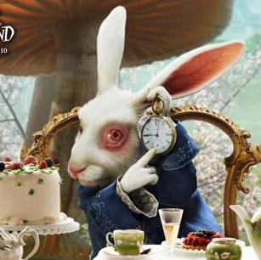
challenge
Notes:
Мартовский кролик написал кучу реализаций, но не успел написать тесты…

Slide 19
cHALLENGE
В проекте Challenge в файле WordsStatistics_Tests напишите тесты:
WordsStatistics — должен проходить все тесты.
WordStatisticsXXX — некорректные реализации. Должны падать хотя бы на одном тесте.
Запускайте по Ctrl+F5.
Не открывайте файл DoNotOpen!

Slide 20
cHALLENGE
Открываем DoNotOpen!

Slide 21
Разбор CHALLENGE
Тесты по спецификации — это просто
Про взаимодействие разных пунктов спецификации подумать трудно (E3)
Про тесты на производительность вспомнить труднее (998, 999)
Тесты не заменяют Code Review (STA)
Code Review не заменяет тесты (CR)
Большие цифры в лидерборде — плохо (Overspecification)

